Slide 1

לימוד התכונה לאגירת מתיל אנטרנילט (MA) בתות-שדה והחדרת התכונה לזנים חדשים בטיפוח.
מוגש ע"י ניסים טל
מצגת סיכום פרוייקט מחקר בנושא:

Slide 2
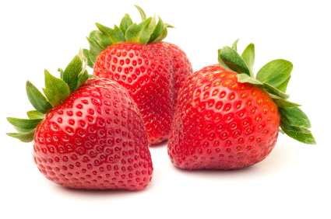
על טעם וריח
תות-שדה נמנה עם פירות הקינוח הפופולאריים ביותר הגדלים בכל העולם.
טעמו של פרי התות מורכב באופן נרחב מסוכרים, מחומצה ציטרית ומחומצה מאלית.
בניגוד לטעם, ארומת תות-שדה אינה מושפעת מחומר יחיד או ממספר חומרים בודדים, אלא מתערובת מורכבת של חומרים נדיפים רבים.

Slide 3
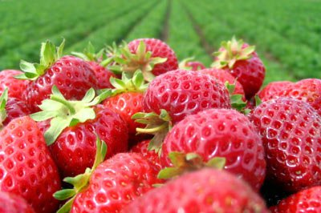
ארומת תות-שדה היא יעד קשה במהלך הטיפוח הרגיל, לרוב איכות הפרי וריחו אינם נמצאים בין מטרות הטיפוח הראשיות. סיבה זו גרמה לקבלת זנים חדשים בעלי יבול רב, פרי גדול וחיי מדף טובים אבל פירות שאופיינו בריח חלש (Ulrich et al., 2005).
הצגה כללית של הנושא

Slide 4
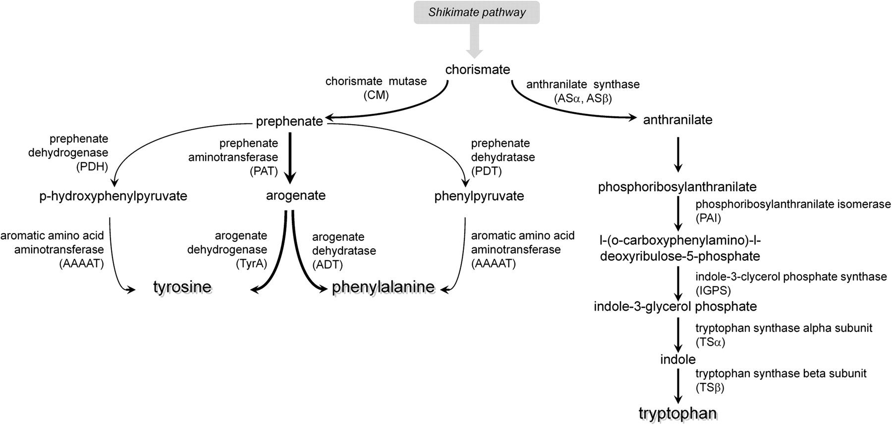
מסלול החומצה השיקמית הוא מסלול המהווה גשר מטבולי בין מטבוליטיים ראשוניים שמקורם בסוכר Phosphoenolpyruvate ו Erythrose-4-phosphate ומטבוליטיים משניים הנוצרים מהחומצות הארומטיות, פנילאלנין, טריפטופן וטירוזין בצמחים (Tzin and Galili, 2010) . מתיל אנטרנילט (MA) נוצר מהחומצה האנטרנליטית כאשר מצטברת במסלול הסינתזה של טריפטופן.
סינתזת מתיל אנטרנילט (MA)
MA

Slide 5
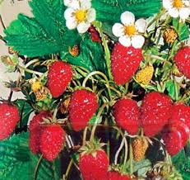
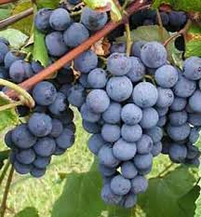
"מתיל אנטרנילט" (MA) בצמחים
האסטר Methyl Anthranilate (MA) הוא אחד מהחומרים התורמים לארומת תות הבר Fragaria vesca ומקנה ארומה של "טרופית ענבים". ריחו יחודי ותורם משמעותית לארומת הפרי.
מתיל אנטרנילט מצוי בכמות גדולה בענבים שחורים מסוג קונקורד מהמין Vitis Labrusca

Slide 6
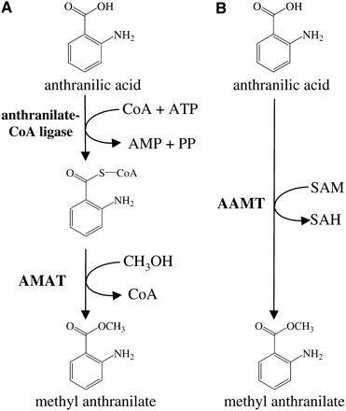
מסלולי ביוסינתזה של מתיל אנטרנילט מחומצה אנטרנילית בגפן ותירס.
מסלול A מתועד בענבים שחורים מזן קונקורד מהמין Vitislabrusca. מסלול B מתועד בתירס.

Slide 7
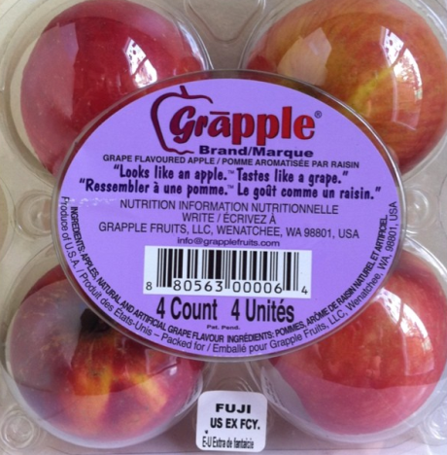



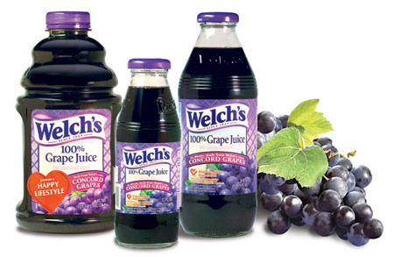
שימושים נוספים של מתיל אנטרנילט (MA)
מתיל אנטרנילט מסונתז בצורה כימית, ומשמש באופן נרחב כתוסף מזון המקנה ריח של ענבים בסוכריות, משקאות קלים, מסטיקים, תרופות ומוצרי קוסמטיקה רבים ושונים.
.

Slide 8
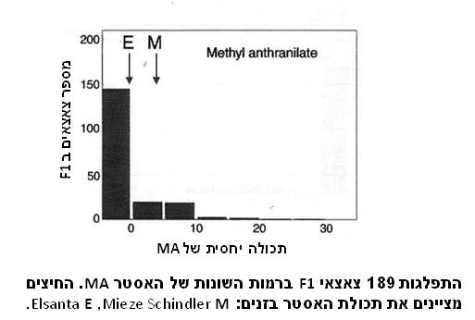
אופן ההורשה של התכונה לאגירת "מתיל אנטרנילט"
ההורשה של האסטר MA נחקרה בצאצאי ההכלאה של הזן הגרמני הוותיק "Mieze Schindler" המכיל MA והזן המסחרי ההולנדי "Elsanta" שאינו מכיל את האסטר (איור מימין, Olbricht et al., 2008).
במחקר זה, נמצא האסטר MA רק ב 46 צאצאים מתוך 189 זריעים F1. על אף המצאות האסטר רק ברבע מהצאצאי הכלאה זו, במספר צמחי F1 נמצאו רמות גבוהות של MA עד פי 8 בהשוואה לרמתו בהורה Mieze Schindler.

Slide 9
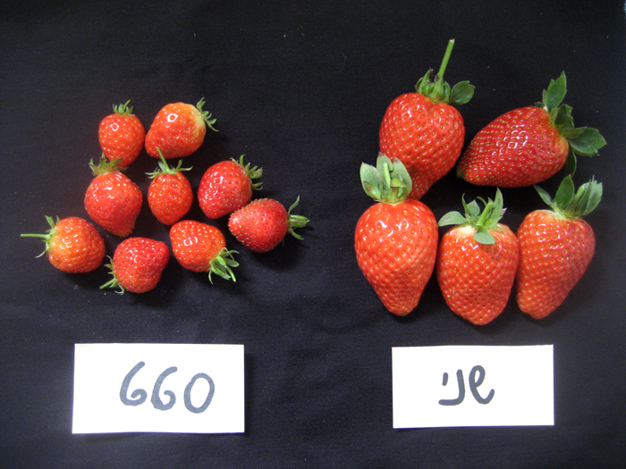
זן האם למחקר "מרה-דה-בואה"(660)
‘Mara des Bois’
Cv. Shani
בתמונה : פירות מהזן 660 בהשוואה לפירות מזן מסחרי (שני).
הזן "מרה-דה-בואה" מציג פנוטיפ קרוב יותר לתות בר מאשר לזן תרבותי, הצמח קטן, בעל יבול גלי ונמוך, אשר פירותיו קטנים ורכים עם חיי מדף קצרים ואינם ניתנים לשיווק מסחרי.

Slide 10
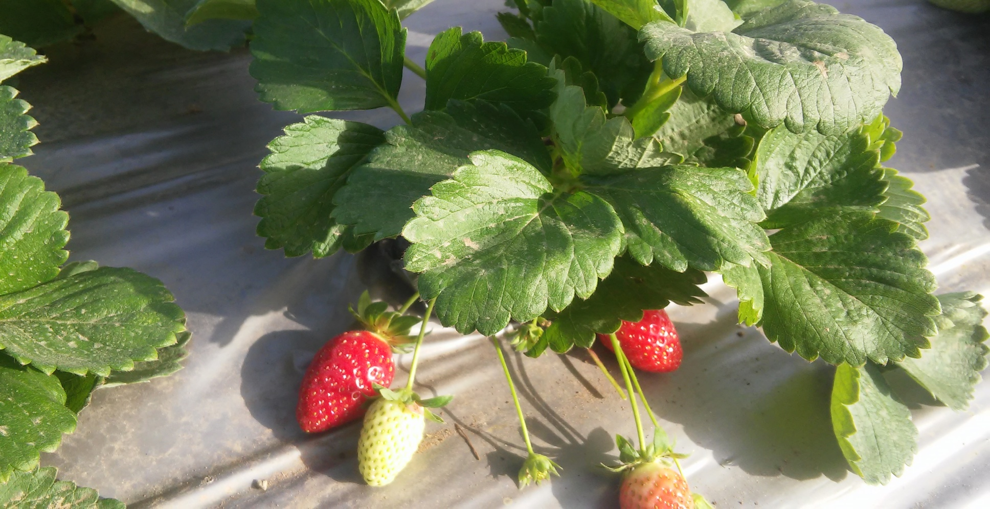
מטרת המחקר: טיפוח זנים חדשים של תות שדה אשר יכילו את התכונה
לאגירת מתיל אנטרנילט ובמקביל יענו על צרכים מסחריים
בתמונה: הזן MC38/8 הנחשב למוביל מבין זני ה MC שבטיפוח, הזן מציג פרי אחיד בצורתו, בעל טעם טוב ורמה מורגשת של ארומת MA ברוב תקופת ההנבה, הפרי עדיין קטן מכדי להתאים לשיווק מסחרי.

Slide 11
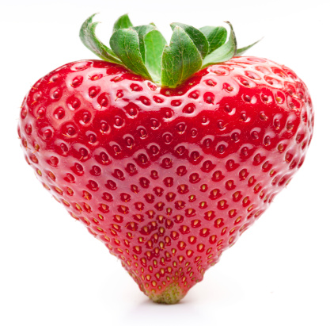
שיטות המחקר
המחקר נעשה כמחקר רב שנתי במסגרת תוכנית טיפוח זני תות שדה שבמכון וולקני.
הכלאות נעשו בין זן מרה-דה-בואה, אשר מכיל את הגן לאגירת MA, לבין זנים מסחריים שונים. הזריעים, שהונבטו מזרעי המכלוא, נשתלו בשטח המניב ונסרקו למכלול תכונותיהם פעם בשבוע. קווים מצטיינים נבחרו להמשך מעקב בשנה הבאה, רובו בצורה וגטטיבית בחודשי הקיץ במשתלה, ונשתלו בשטח המניב בעונה העוקבת.
מעקב פנוטיפי שבועי בוצע לקווי הטיפוח ובמקביל נשלחו דגימות מכל הזנים לאנליזות GC-MS לבדיקת רמת ה MA בפירות.

Slide 12
הפירות נמדדים במדדים שונים:
צורת הפרי, גודל הפרי, חומציות, תכולת סוכרים בנוזל הפרי (brix)
Fruit weight | pH | Brix%
12.3 | 3.25 | 8.4
21.8 | 3.55 | 7.7
26.4 | 3.3 | 8.5
28 | 3.2 | 8.6
18.5 | 3.4 | 9.5
MDB (660)
MC40-84
MC38-8
MC32
MC85
Breeding lines

Slide 13
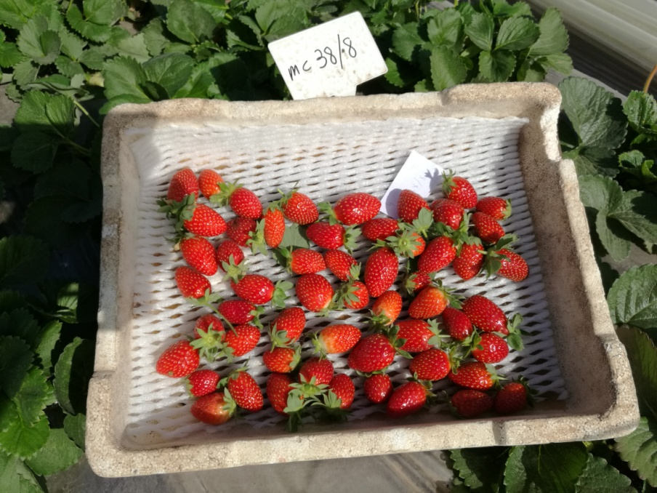
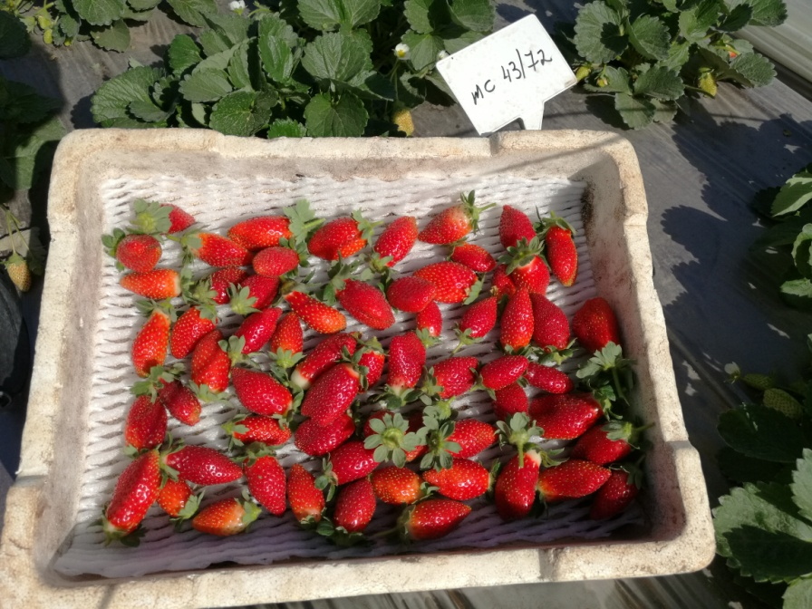
ביצוע מעקב פנוטיפי בשטח
מעקב פנוטיפי בשטח מתבצע במשך תקופת ההנבה של תות שדה – בחודשים דצמבר עד אפריל בתדירות של אחת לשבוע.
המדדים הנבדקים במסגרת המעקב : איכות הפרי הכוללת, גודל, צורה אחידה, מוצקות, טעם וריח של MA. יבול חודשי וכללי מחושב מקטיפים שבועיים. מופע הצמח הכולל, צורת צימוח (צפוף או פתוח), מיקום הפרי (חשוף או מוסתר) ורגישות לקימחון ואקריות.

Slide 14
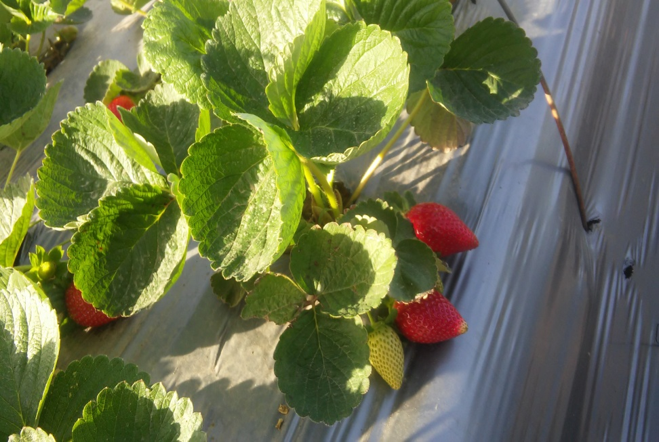
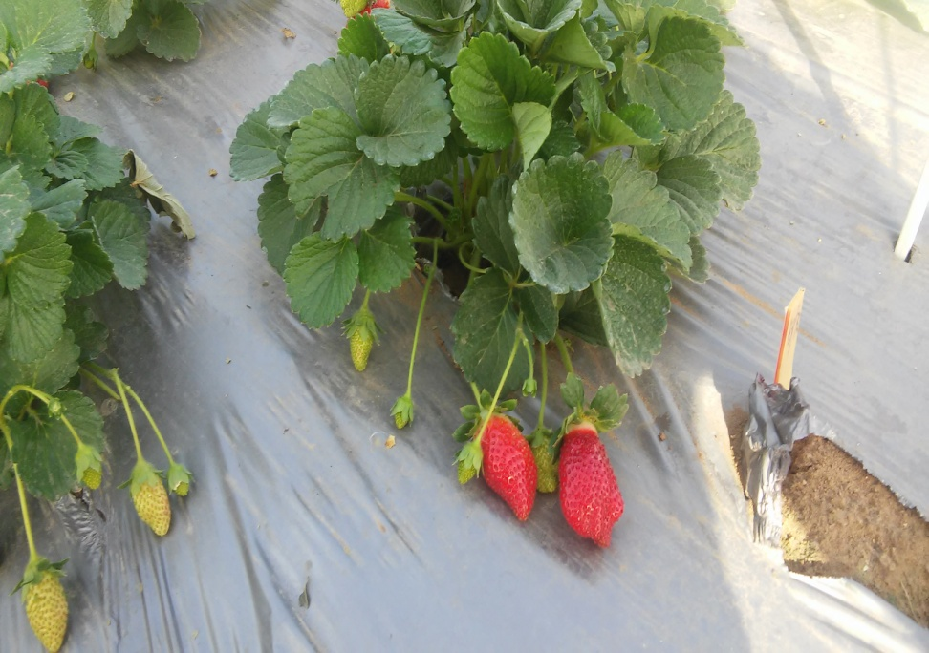
השוואה לדוגמה בין תוצאות מעקב אחר מופע פרי וצמח
בין קו טיפוח ל MA לזן מסחרי
בצילום: הזן המסחרי "רוקי" – צמח זקוף, צימוח חזק, פתוח (ולפיכך סביל יותר למחלות), פרי גדול, רגולרי, בכיר וטעים.
חסרונות: רגיש לאקריות, גלי, פוריות ממוצעת
7-8 פירות בגל)
בצילום: הקו MC43-72, הציג באנליזות GC ובטעימות בשדה רמה גבוהה של Maבפרי. הצמח קטן מאד בעל עלים רכים והצימוח צפוף. פירותיו קטנים, בעלי צורה מעוותות.

Slide 15
טבלה 1: תיאור מופע קווי הטיפוח והצגת רמות MA ממוצעות.
הזנים המוצגים נמצאו מתאימים להיבחן גם בעונת 2016-17 :
קו טיפוח | מופע צמח | מופע פרי | הערכת רמת MA מטעימה בשטח (1-10) | מדידת MA ממוצעת ב GC
MC 660 | צמח קומפקטי, מפוצל, עוקצים קצרים, פרי מוסתר, גלי | פרי בינוני – קטן, סביבוני, בהיר ורך מאוד |  | 146
MC 15 | צמח פתוח, זקוף, עוקצים בינוניים, גלי | פרי בינוני – גדול, לא אחיד, רגיש, כהה ורך, | פברואר – 8 מרץ - 7 | 863
MC 18 | צמח צפוף, צימוח יפה, פרי מוסתר. | פרי בינוני – קטן, אחיד, כדורי, בהיר, מבריק ועסיסי | פברואר – 0 מרץ - 6 | 98
MC 32 | צמח פתוח מאוד, זקוף, עוקצים זקופים, נח לקטיף, גלי | בינוני, שטוח, מבריק, עסיסי, עיוותי קצה, עלי גביע קטנים | פברואר – 6 מרץ - 9 | 196
MC 37-65 | צמח קומפקטי, פתוח, עוקצים זקופים, נוח לקטיף | פרי קטן+, בהיר, ביצתי | פברואר – 5 מרץ -6 | 377
MC 38-8 | צמח מפוצל צפוף, פרי מוסתר, אינו גלי | פרי בינוני יפה, ביצתי ומאורך, אדום כהה, מוצק, מבריק ואחיד | פברואר – 2 מרץ - 8 | 27
MC 38-48 | צמח מפוצל צפוף, פרי מוסתר, אינו גלי | פרי ביצתי יפה ומאורך, הקטן במקצת מ 38-8, אדום כהה, מוצק, מבריק ואחיד | פברואר – 8 מרץ - 4 | 81
MC 44-1 | צמח גדול זקוף ומפוצל, פרי מוסתר | פרי קטן, מעוגל, בהיר ודי אחיד | פברואר – אין פרי מרץ - 8 | 742
MC 46-4 | צמח קומפקטי, עוקצי פרי ארוכים | פרי קטן, כהה, אחיד ומבריק | פברואר – 0 מרץ - 5 | 132
MC46-33 | צמח קומפקטי, עוקצים ארוכים ופרי חשוף. | פרי בינוני, כהה, לא אחיד ובעל זרעים בולטים. | פברואר – 9 מרץ - 5 | 199
MC 43-72 | צמח קומפקטי, צימוח צפוף, פרי חשוף. | פרי בינוני, אדום יפה, מאורך,קשה, לא אחיד | פברואר – 4 מרץ – אין פרי בשל | 87

Slide 16
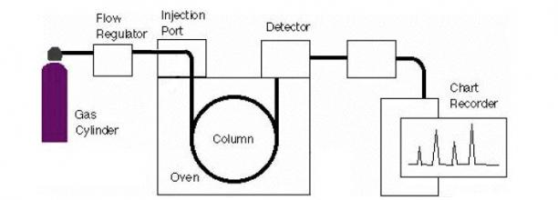

אנליזת GC-MS
שיטת ה GC-MS היא שיטה אנליטית המשלבת בין כרומטוגרפיה בגז וזיהוי חומרים עפ"י מסה. השיטה מאפשרת זיהוי הרכב חומרים בדגימה עפ"י זמן יציאתם מהקולונה. הדגימה מודגרת 250⁰c והחומרים הנדיפים נספחים למחט ומוזרקים לקולונה. החומרים יוצאים מהקולונה בזמנים שונים בהתאם לאפיניות שלהם לקולונה. עם יציאתם מהקולונה החומרים מופצצים בפוטונים ומפורקים ליונים מהם הם בנויים. היונים של כל חומר נדיף מזוהים בדיטקטור מסות מדויק ותוכנת מחשב מזהה את הנדיף מתוך ספריית חומרים נתונה.

Slide 17
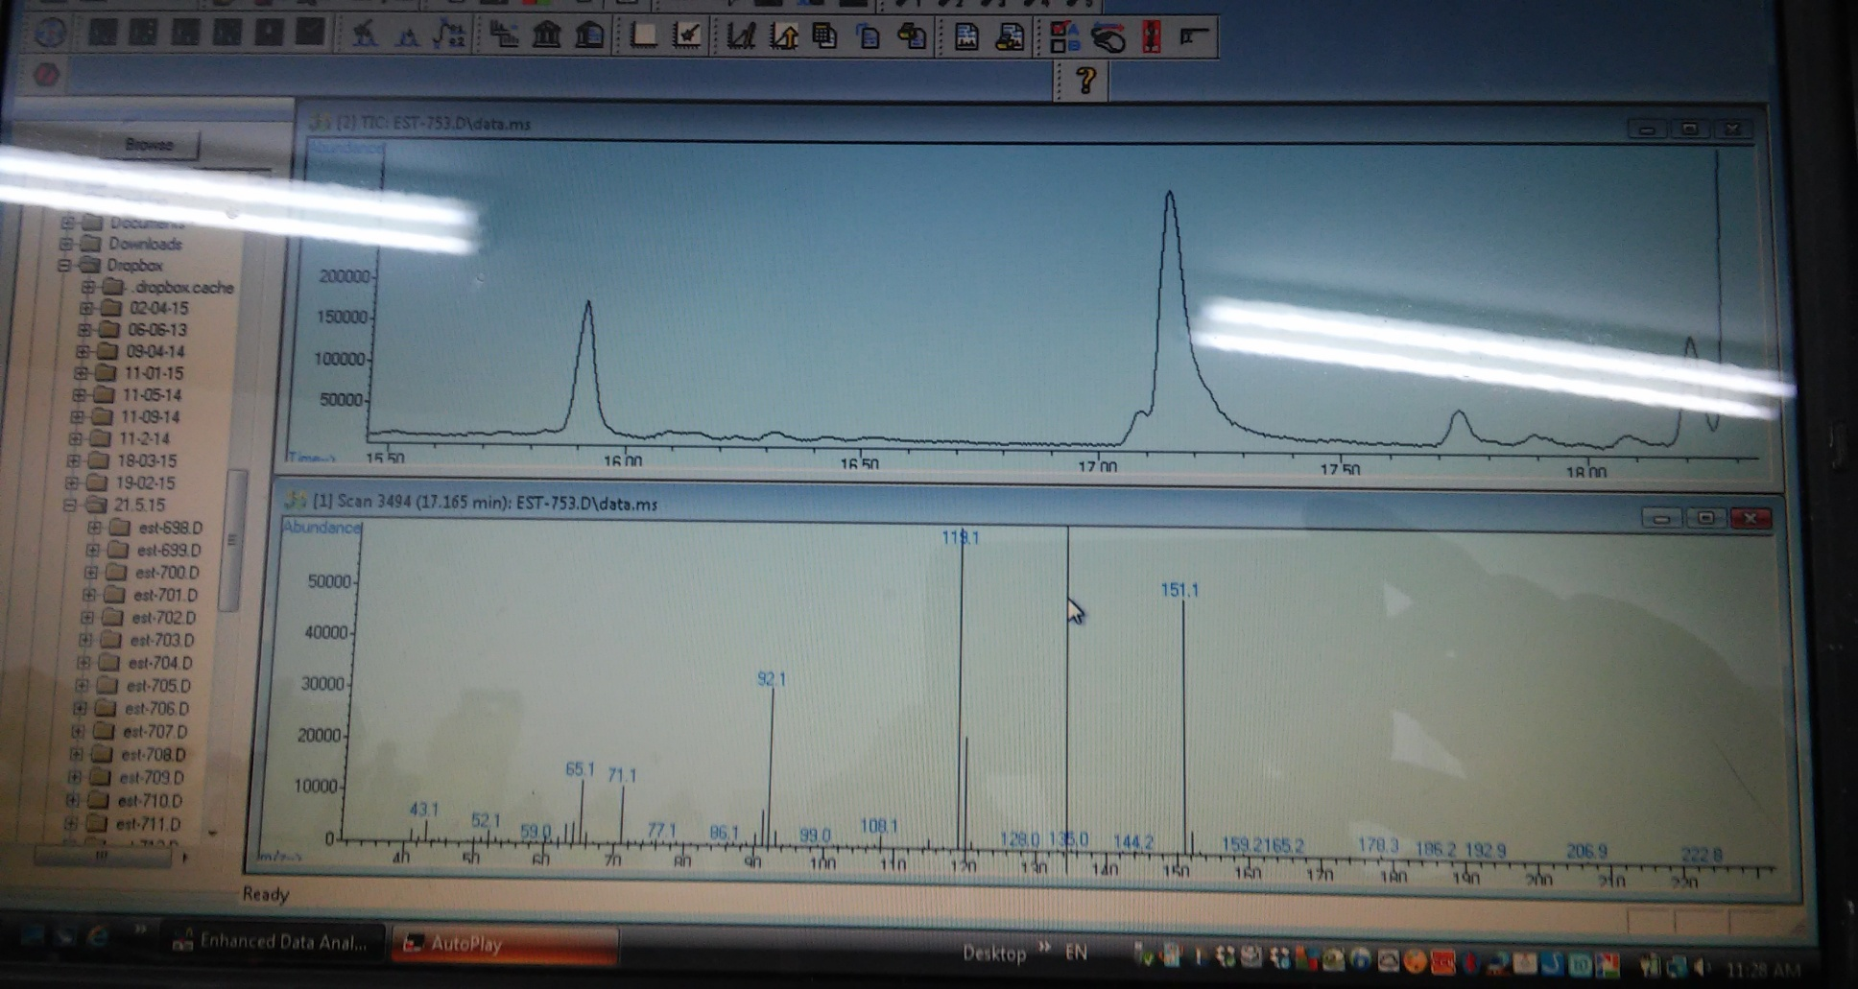
תוצאות ה GC של הזן "מראה דבואה" (660)
צילום מסך של תוצאות GC של הזן מראה דבואה (660). מטיל אנטרנילט יוצא ב 17:15 דקות, (מסך עליון), מסת היונים העיקריים שלו הם 151,119,92,65 כפי שרואים באנליזת המסות בגרף התחתון.

Slide 18
צבירת MA ממוצעת בפירות כפי שנתקבלה באנליזת GC.
MA content
102
161
146
n.d.
16
95
n.d.
MDB (660)
MC15
MC17
MC25
MC26
MC32
MC85/20
Breeding lines

Slide 19
טבלה 2 : רמת ה MA בקווים נבחרים שיבחנו בשנית בעונת 2016/17.
כפי שניתן לראות בטבלה התכונה לאגירת MA קשורה מאד לטמפרטורה ומשתנה באופן תדיר. קיים פער ניכר בין רמות
ה - MA שנמדדו בתקופות חמות לרמות שנמדדו בתקופות קרות. בולט במיוחד העדר MA לחלוטין בדיגום של 1 לפברואר 2016, בו לא נמצא הנדיף כלל.
קו טיפוח | 25.12.15 | 1.2.16 | 10.2.16 | 16.2.16 | 22.2.16 | 2.3.16 | 29.3.16 | 31.3.16 | 6.4.16
אתר הגידול | וולקני | וולקני | משק טל | וולקני | וולקני | משק טל | משק טל | וולקני | משק טל
MC 660 | 135 |  |  |  | 156
MC15 | 200 | 0 | 7 |  | 447 | 33 |  | 741 | 3751
MC18 | 46 | 0 |  |  |  |  | 46 | 154 | 145
MC32 |  | 0 |  |  | 57 |  |  | 26 | 506
MC37-65 |  |  | 154 |  |  |  | 272 |  | 707
MC38-8 |  | 0 |  |  | 85 | 10 | 9 | 0 | 32
MC38-48 |  | 0 |  |  | 95 | 86 |  | 78 | 64
MC43-72 |  |  |  | 8 |  |  |  | 166
MC44-1 |  |  |  | 860 |  |  | 319 | 1664 | 124
MC46-4 |  | 0 |  |  | 78 |  |  | 152 | 165
MC46-33 |  |  |  | 313 |  |  |  |  | 85

Slide 20
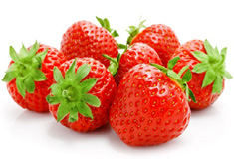
הכלאות בין קווי אחים אוגרי MA, שנעשו בשנתיים האחרונות, הניבו בדרך כלל קווים בעלי הפירות קטנים מדי ולא מתאימים לגידול ושיווק מסחרי. במטרה לנסות ולקבל זן שצובר MA וגם מסחרי, רוב ההכלאות שנעשו השנה (13 מתוך 22) נעשו בין קווים שצוברים MA לזנים מסחריים מצטיינים. הציפייה היא שמתוך הצאצאים בעלי צמח נמרץ ופרי בינוני עד גדול צאצאים בודדים יכילו רמה גבוהה ומורגשת של MA. קווים אלו יבחרו להמשך ריבוי התצפיות בחלקות הטיפוח.
איכות הפרי כקו מנחה עיקרי להמשך הטיפוח

Slide 21
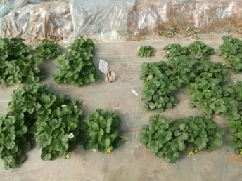
תם ולא נשלם..
בנוסף להכלאות החדשות, נבחרו עשרה קווי הטיפוח המכילים MA, להמשך מעקב בעונת 2016/17.
המדדים ששימשו לבחירה היו בראש ובראשונה איכות וצורת הפרי והיכולת לאגור MA. מדדים נוספים שנלקחו בחשבון היו צורת הצימוח, גליות בהנבה, פוריות ובכירות.
MC 38-8
Mara des Bois

Slide 22
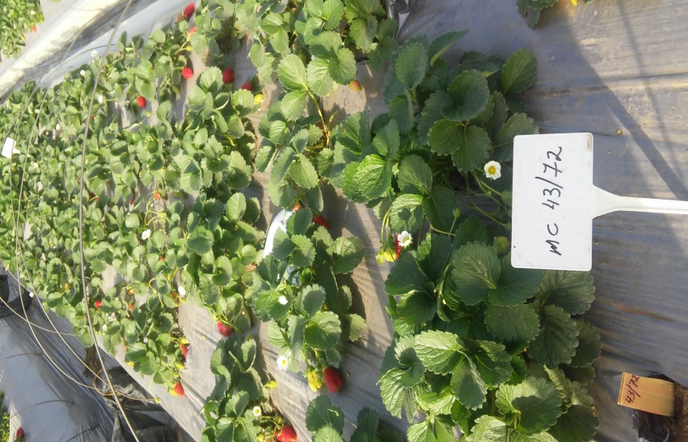
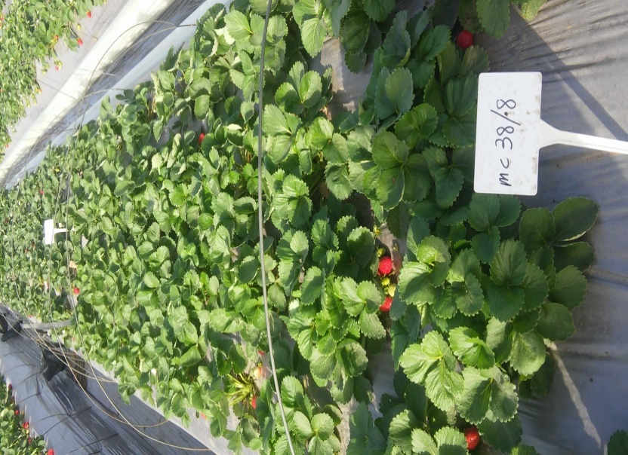
קווים מצטיינים
הקווים MC38-8 ו MC43-72 נשתלו בעונת 2016-17 בחלקות ניסוי נפרדות, בהיקף גדול יותר ובמספר תאריכי שתילה, במטרה לבחון אותם בצורה מעמיקה יותר.

Slide 23
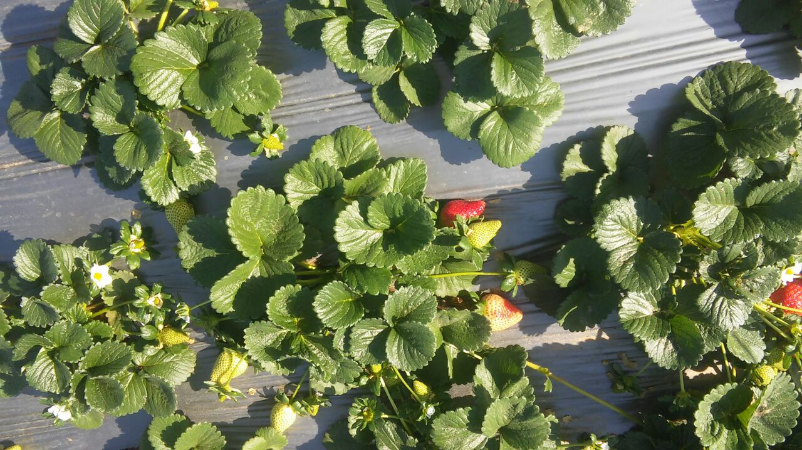
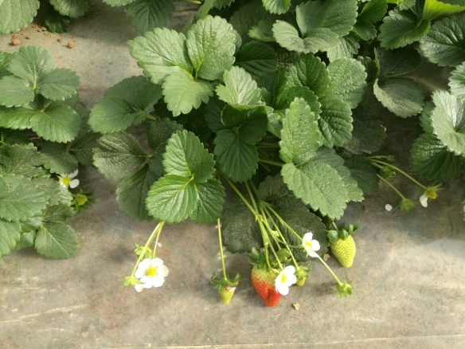
במעקב אחר הקווים 38-8 ו 43-72 נראה יתרון לחלקות, שנשתלו בתאריכים מוקדמים יותר, כמו כן נראה שמשטר דישון והשקיה מוגבר יכול לעודד את הצימוח הקטן יחסית ולתרום להצלחת הגידול.
במעקב פנוטיפי אחר הזריעים שבמכון וולקני נצפו מספר זריעים בעלי פרי גדול ואנו מקווים שחלקם יכילו גם רמה גבוהה של MA.
מסקנות ראשונות מהמעקב של עונת 2016/17

Slide 24
תודה מקרב לב
לדר. ניר דאי ראש צוות הטיפוח במכון וולקני על הנחייתו והליווי בקורס.
לאנשי הצוות במכון וולקני מר זכריה תנעמי וגב' עדנה בן אריה על סיועם בהכנת הדגימות לאנליזת GC.
לעמיר וייל – סטודנט לתואר שני, על הנחייתו בנושא הכנת הדגימות ל GC וניתוח התוצאות.
לעינת בר מנווה יער (מעבדת אפרים לוינסון) על ביצוע הרצות במכשיר GC ועל העזרה המקצועית שקיבלתי ממנה בנושא.
למורן אוליבה ממכון ויצמן על עזרתה המקצועית בנושא סינתזת חומרים ארומתיים.

